Slide 1
Dependency parsing
2019-01. Deep Learning
자연언어처리실험실
남궁 영
2019. 06. 25.

Slide 2
Problem definition
구묶음을 통한 의존 구문 분석의 성능 향상 비교를 위한 말뭉치 생성
형태소 분석 결과를 토대로 모델 학습용 구묶음 말뭉치 생성
말뭉치 표지 부착 시스템 작성 (Chunk tagger)
Bi-LSTM/CRF 모델 사용
Chunk tagger를 이용하여 세종 말뭉치에 대해 구묶음 수행
기존의 의존 구문 분석용 말뭉치의 LEMMA(형태소)와 XPOSTAG(품사)를 입력으로 사용
기존의 의존 구문 분석용 말뭉치를 말덩이(chunk) 기준의 의존 구문 말뭉치로 변환
POS tagging
Partial parsing
Parsing

Slide 3
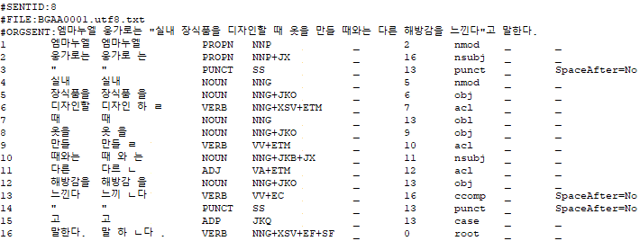
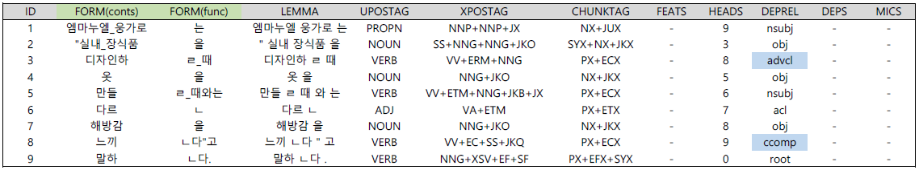
DATA SET
세종 의존 구문 구조 말뭉치
ID
FORM
LEMMA
UPOSTAG
XPOSTAG
HEADS
DEPREL
형태소(POS) 단위
한 행 기준: 어절
말덩이(chunk) 단위
한 행 기준: 문장성분(~어)
말덩이 기반 의존 구문 구조 말뭉치
①②
③
④

Slide 4
DATA SET
Chunk tagger의 입력 데이터 전처리
①
세종 의존 구문 구조 말뭉치
ID
FORM
LEMMA
UPOSTAG
XPOSTAG
HEADS
DEPREL
말덩이 기반 의존 구문 구조 말뭉치

Slide 5
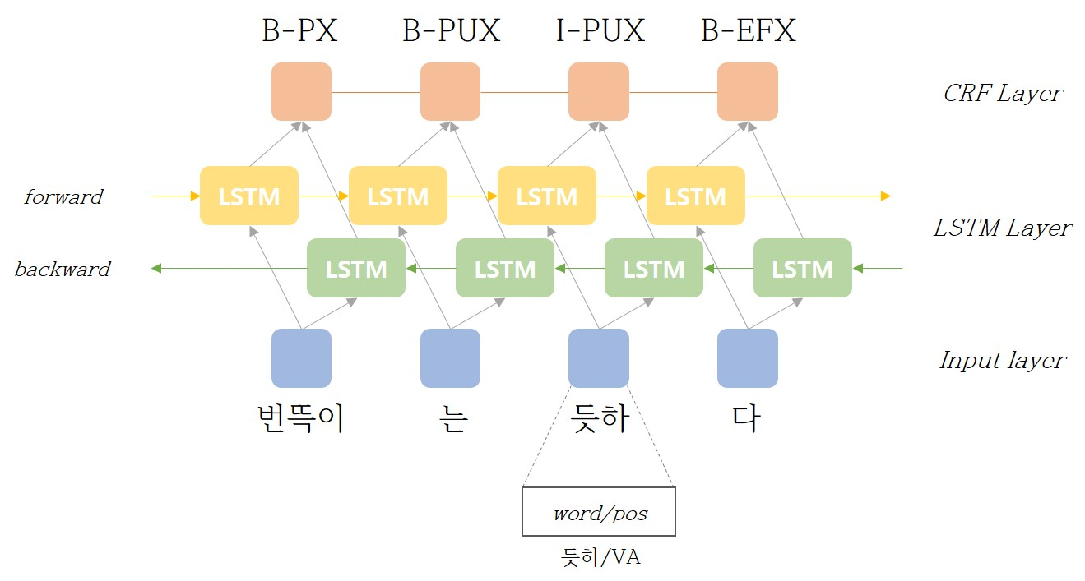
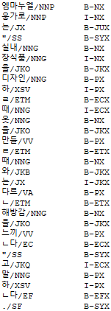
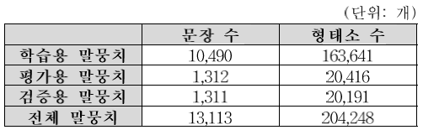
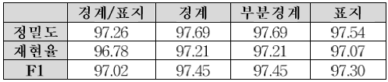
MODEL SELECTION
Chunk tagger를 통해 말뭉치 표지(chunk tag) 부착
Chunk tagger (말덩이 표지 부착 모델) ~ Bi-LSTM/CRF model
activation function: ReLU
optimizer: RMSprop
batch size, epoch: 32, 8
output 예시
그림 1. 말덩이 표지 부착 모델 개념도
표 1. 평가에 사용된 문장 및 형태소 개수
표 2. 평가 방식에 따른 실험 결과
.
.
.
Notes:
[embedding]
input dimension: n_words(vocab size) 49352
input length: 80
output dimension: 20

Slide 6
DATA SET
문장성분별로 한 행 구성
세종 의존 구문 구조 말뭉치
ID
FORM
LEMMA
UPOSTAG
XPOSTAG
HEADS
DEPREL
말덩이 기반 의존 구문 구조 말뭉치
③

Slide 7
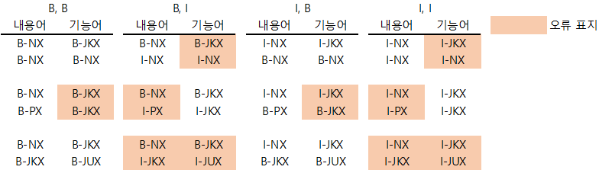
data Processing
문장성분별로 한 행 구성
Chunk tagger (말덩이 표지 부착 모델) ~ Bi-LSTM/CRF model
문장 성분(constituent)별로 한 줄에 배열
가정] 문장 성분 = 내용어 말덩이 + 기능어 말덩이
기본적으로 한 문장 성분이 결정될 때까지 lemma, xpostag, 결정된 chunktag, errortag를 각 container에 저장
‘기능어가 없는 경우’ & ‘BI 표지 오류인 경우’ 별도 처리
생성물
CHUNKTAG column 생성, BI 오류 column 생성
한 행에 배열될 FORM(conts, func), LEMMA, XPOSTAG 결정
다음에 오는 bi chunk tag가
‘B-내용어’일 경우까지
Notes:
chunk tagger를 통해 chunking이 잘 되었다고 가정
표지 길이 내용어(3), 기능어(2)를 토대로 문장 성분 구분
일종의 bi-gram 단위로 오류 가능성 체크

Slide 8
DATA SET
head 결정
세종 의존 구문 구조 말뭉치
ID
FORM
LEMMA
UPOSTAG
XPOSTAG
HEADS
DEPREL
말덩이 기반 의존 구문 구조 말뭉치

Slide 9
select Head
head 결정
세종 의존 구문 구조 말뭉치
ID
FORM
LEMMA
UPOSTAG
XPOSTAG
HEADS
DEPREL
1
2
uporel_list
3
{'1': ['엠마누엘', 'PROPN', '2', 'nmod'],
'2': ['웅가로 는', 'PROPN', '16', 'nsubj'],
'3': ['"', 'PUNCT', '13', 'punct'],
'4': ['실내', 'NOUN', '5', 'nmod'],
'5': ['장식품 을', 'NOUN', '6', 'obj'],
'6': ['디자인 하 ㄹ', 'VERB', '7', 'acl'],
'7': ['때', 'NOUN', '13', 'obl'],
'8': ['옷 을', 'NOUN', '9', 'obj'],
'9': ['만들 ㄹ', 'VERB', '10', 'acl'],
'10': ['때 와 는', 'NOUN', '11', 'nsubj'],
'11': ['다르 ㄴ', 'ADJ', '12', 'acl'],
'12': ['해방감 을', 'NOUN', '13', 'obj'],
'13': ['느끼 ㄴ다', 'VERB', '16', 'ccomp'],
'14': ['"', 'PUNCT', '13', 'punct'],
'15': ['고', 'ADP', '13', 'case'],
'16': ['말 하 ㄴ다 .', 'VERB', '0', 'root']}
4
5
6
7
8
9
10
id_dict_list
Notes:
lemma는 쌍이 있는 기호는 head로 선정 되는 것을 방지하기 위해 넣음
[head 선정 과정]
한 구성성분 내의 heads가 각각 구성성분의 id([1, 2, 3])에 속하는 봄
속하면 head X
속하지 않으면 head로 선정
lemma가 쌍이 있는기호인 것은 제외
old_table에서 head(16)를 선정
그 head 의 ID 따로 기억
uporel_list의 key값으로 사용하여 upos와 rel 선정

Slide 10
select Head
head 결정
세종 의존 구문 구조 말뭉치
ID
FORM
LEMMA
UPOSTAG
XPOSTAG
HEADS
DEPREL
1
2
3
[pre_processing]
HEADS 중 LEMMA가 기호인 경우 ‘_’로 대체
[head 선정]
for h in HEADS:
if h in ID:
h ⟶ head
[upos, deprel 선정]
head 선정 과정에서
uporel_list를 바탕으로 {원래 head: upos, deprel} 사전 만들어서 선정
4
5
6
7
8
9
10
id_dict_list
reverse_id_list
Notes:
lemma는 쌍이 있는 기호는 head로 선정 되는 것을 방지하기 위해 넣음
[head 선정 과정]
한 구성성분 내의 heads가 각각 구성성분의 id([1, 2, 3])에 속하는 봄
속하면 head X
속하지 않으면 head로 선정
lemma가 쌍이 있는기호인 것은 제외
☆이거 꼭 설명
old_table에서 head(16)를 선정
그 head 의 ID 따로 기억
uporel_list의 key값으로 사용하여 upos와 rel 선정

Slide 11
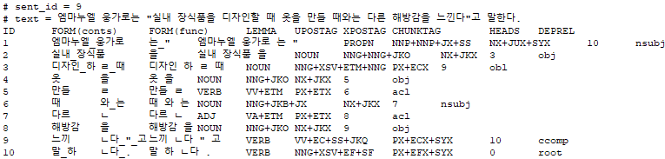
Chunk-based dependency corpus
세종 의존 구문 구조 말뭉치
말덩이 기반 의존 구문 구조 말뭉치

Slide 12
Future study
구묶음 된 말뭉치를 이용한 의존 구문분석
심층학습을 이용한 의존 구문 분석 + 구묶음 말뭉치의 효용성을 객관적으로 평가
세종 형태 분석 말뭉치 ⟶ 의존 구문분석
구묶음 말뭉치 ⟶ 의존 구문분석
비교
POS-tagged corpus
Parsing
vs.
Chunked corpus
Parsing

